Slide 1
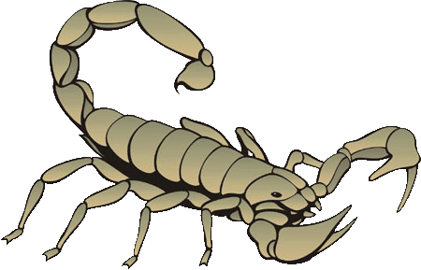
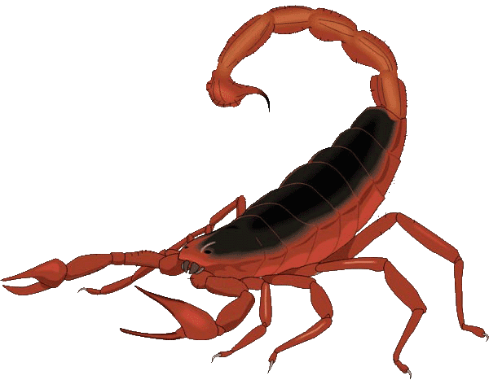
Скорпионы в мифах и реальности
www.zooclub.ru
Notes:
http://www.zooclub.ru/chlen/pauk/12.shtml

Slide 2
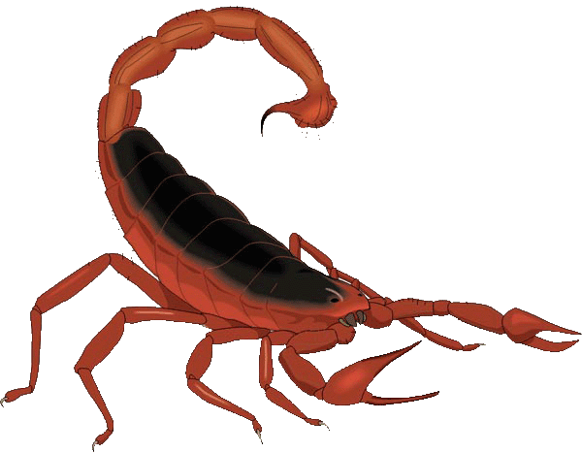
Не многие животные имеют такую мрачную славу, как скорпион. Это паукообразное изображали еще на гробницах в Древнем Египте.
Первый известный египетский царь - фараон Скорпион, Царь Скорпион, о нем сказано в Эберском папирусе, "Книге мертвых".
Notes:
http://www.zooclub.ru/chlen/pauk/12.shtml

Slide 4
Как страшное, отвратительное существо скорпион упоминается в Талмуде и Библии.
Скорпионы фигурировали в опытах колдунов, знахарей, алхимиков как важная составная магических снадобий и лекарств восточной медицины. С помощью скорпиона в средние века надеялись получить золото.
Notes:
http://www.zooclub.ru/chlen/pauk/12.shtml

Slide 6
Вот что писал римский ученый Плиний Старший в книге "Естественная история": "Скорпион - ужасное существо, ядовитое, как змеи, за тем отличием, что их укусы влекут еще более мучительную пытку, растягивающуюся на 3 дня, после чего пострадавший умирает. При этом укус скорпиона всегда смертелен для девушек и почти всегда для женщин, а для мужчин только утром. Скорпион так и шарит своим хвостом, ни на миг не переставая размахивать им, чтоб не упустить ни малейшей возможности ужалить".
Notes:
http://www.zooclub.ru/chlen/pauk/12.shtml

Slide 8
Скорпион - существо весьма известное, но серьезное изучение этой группы животных началось только в конце XIX в. Наблюдали за скорпионами Жан Анри Фабр во Франции и А.Бялыницкий-Бируля в России, занимались ими другие ученые, тем не менее сведений о скорпионах опубликовано немного.
Notes:
http://www.zooclub.ru/chlen/pauk/12.shtml

Slide 10
В настоящее время известно около 1550 видов этих членистоногих. Живут скорпионы в лесах, пустынях, на берегах морей, даже высоко в горах. Родина этих "ужастиков" - теплые районы тропиков и субтропиков.
На территории бывшего СССР встречается 15 видов скорпионов, в основном в странах Средней Азии. Самый распространенный - пестрый скорпион, он встречается также в России - в Дагестане и Нижнем Поволжье. В западном Закавказье живет мингрельский скорпион, на Черноморском побережье Кавказа - италийский скорпион. В Крыму встречается крымский скорпион.
Notes:
http://www.zooclub.ru/chlen/pauk/12.shtml

Slide 12
Скорпионы очень чувствительны к низким температурам. Так, молодь пестрого скорпиона гибнет уже при +2 °С, а взрослые - при -4 °С, но сохраняют активность еще при +3...+5 °С. В Южной Европе скорпионы выходят из спячки весной, при температуре воздуха +10 °С и выше.
Notes:
http://www.zooclub.ru/chlen/pauk/12.shtml

Slide 14
Есть среди скорпионов и чемпионы по адаптации к жаре. Так, обитающий в пустыне Сахара желтый скорпион способен в течение 25 часов выдерживать температуру +47 °С при всего лишь 10% влажности воздуха. Еще дольше может продержаться в таких условиях только сахарская фаланга - она выдерживает +50 °С на воздухе.
Notes:
http://www.zooclub.ru/chlen/pauk/12.shtml

Slide 16
Все скорпионы - ночные животные, днем они прячутся под камнями, листьями, в гнилых пнях в лесу. В пустынях часто сами роют норы.
Ночью скорпионы выходят на охоту - медленно ползут, раскрыв свои клешни. Ориентируются они главным образом за счет осязания. Скорпион чувствует другое существо на расстоянии 20-50 см.
Notes:
http://www.zooclub.ru/chlen/pauk/12.shtml

Slide 18
Твердую пищу скорпионы заглатывать не могут - у них очень узкое ротовое отверстие. Клешнями и челюстями - хелицерами - скорпион треплет добычу, разрушая покровы, и затем выпускает на нее специальный секрет с ферментами, который расщепляет белки. Получившийся бульон затем всасывается, а твердые комочки задерживаются щетинками у рта и отбрасываются.
Notes:
http://www.zooclub.ru/chlen/pauk/12.shtml

Slide 20
Обычно скорпионы едят только живую добычу, разве что будучи очень голодными, возьмут свежую мертвую.
У этих существ есть до 12 мелких глазков - у разных видов по-разному. Но видит скорпион плохо, разве что отличает свет от тени - и уходит от света. На красный свет скорпионы и вовсе не реагируют.
Некоторые индийские и африканские скорпионы при раздражении могут стрекотать при помощи члеников ножек и брюшка.
Notes:
http://www.zooclub.ru/chlen/pauk/12.shtml

Slide 22
Чтобы достигнуть взрослого состояния, молодым скорпионам нужно перелинять 7 раз за 1,5 - 4 года. Всего же скорпионы (крупные виды) могут дожить до 20 лет.
Скорпионы - самые древние членистоногие, вышедшие из моря на сушу. Они способны без вреда для себя переносить очень большие дозы радиации - в тысячу и более рентген, что значительно больше по сравнению со многими пауками, насекомыми и, конечно, всеми позвоночными животными.
Notes:
http://www.zooclub.ru/chlen/pauk/12.shtml

Slide 24
Яд скорпионов служит им в первую очередь для умерщвления добычи и лишь потом - для защиты. Действие яда зависит от температуры воздуха и степени активности скорпиона.
Яд скорпионов содержит несколько видов токсинов, которые действуют на беспозвоночных, холоднокровных и теплокровных животных, разрушая кровяные тельца и оказывая общее токсическое действие на нервную систему, на прохождение нервных импульсов.
Notes:
http://www.zooclub.ru/chlen/pauk/12.shtml

Slide 26
Самым опасным считается желтый палестинский скорпион геиурис, яд которого по силе сравним с ядом кобры, правда, его выделяется гораздо меньше. От уколов этого скорпиона погибли сотни людей в Северной Африке, среди детей смертность при его укусах составляет до 50%.
Но до 80% всех серьезных отравлений и до 95% смертей от уколов скорпионов связаны с толстохвостыми скорпионами андроктонусами.
Notes:
http://www.zooclub.ru/chlen/pauk/12.shtml

Slide 28
У самих скорпионов тоже есть враги. К их яду малочувствительны ежи, мангусты, ряд ящериц. Поедают скорпионов также некоторые змеи, птицы (например, совы), летучие мыши. Обезьяны-бабуины тоже лакомятся этими паукообразными, ловко отрывая у них жало. Молодых скорпионов поедают большие пауки, фаланги, сколопендры.
Notes:
http://www.zooclub.ru/chlen/pauk/12.shtml

Slide 30
Во многих местах происходит сокращение численности скорпионов. Виноват в этом, конечно, человек. Этих членистоногих уничтожают и вылавливают в больших количествах, под влиянием хозяйственной деятельности сокращается количество доступных скорпионам укрытий. Крымский скорпион уже занесен в Красную книгу Украины. Очень редкими стали на Кавказе мингрельский и италийский скорпионы. Вероятно, исчез из Нижнего Поволжья пестрый скорпион. Стали редкими скорпионы и на юге Франции, где их вылавливали в большом количестве.
Notes:
http://www.zooclub.ru/chlen/pauk/12.shtml

